Slide 1
Parallel Computer Architecture
并行计算机体系结构
Lecture 4

Slide 2
Overview
Review of Lec2
性能评测
  机器级性能评测
  算法级性能评测
  程序级性能评测

Slide 3
Review of Lec2
Fundamental Design Issues
  Naming: How are logically shared data and/or processes referenced?
  Operations: What operations are provided on these data
  Ordering: How are accesses to data ordered and coordinated?
  Replication: How are data replicated to reduce communication?
  Communication Cost: Latency, bandwidth, overhead, occupancy
Sequential Programming model
SAS
Message Passing
Program example

Slide 4
Review of lec2(cont’d)
Main Parallel Computer Architecture
Parallel Computing Model
  同步PRAM
  异步PRAM
  BSP
  LogP
Other issue: 同步

Slide 5
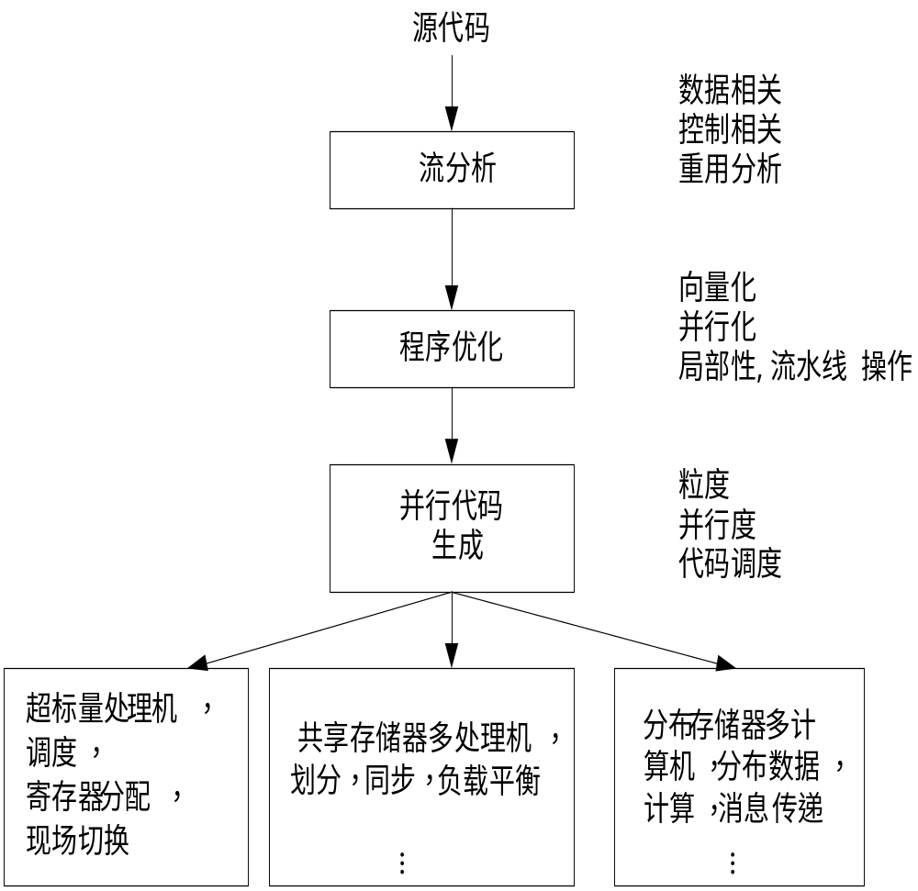
More issues (in textbook 1.5)
并行化技术
相关性分析：
  流相关
  反相关
  输出相关
  控制相关
并行调试
  断点调试
  事件分析
  重放

Slide 6
相关性分析
假定语句Sj继Si之后执行
流相关（flow dependent)：如果从Si到Sj存在执行通路，而且Si至少有一个输出作为Sj的输入。
反相关(anti dependent)：如果Sj紧接Si，Sj的输出与Si的输入重叠。
输出相关(output dependent)：如果两语句能产生统一输出变量。
控制相关(control dependent)：如果语句Sj的执行依赖于语句Si。

Slide 7
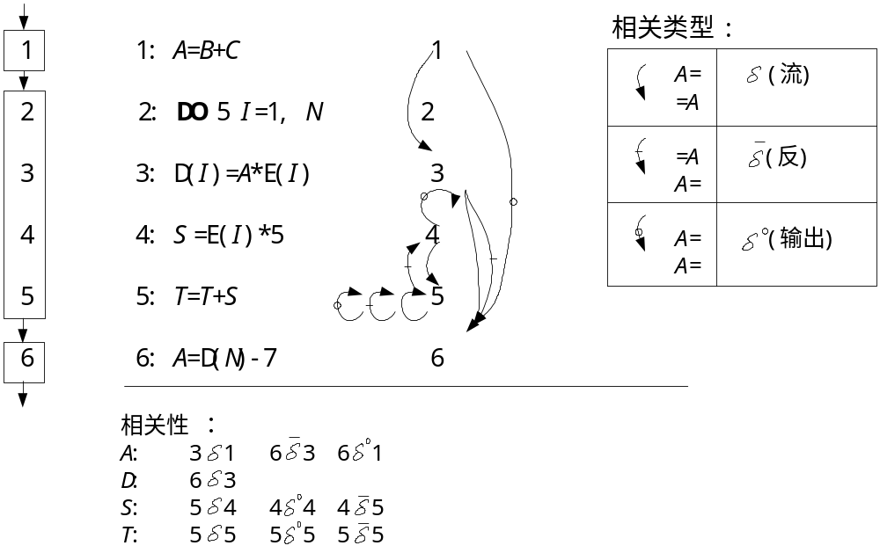
例子

Slide 8
代码优化
代码向量化
代码并行化
并行程序的调试与分析：
  并行化导致程序语句执行次序运行不确定
  无法通过运行测试来保证程序的正确性
  探针效应
  三种方法：断点调试、事件分析、重放
  静态性能分析：模拟分析的方法对占用时间较多的程序结构进行分析。时间代价小。
  动态性能分析：用硬件获取运行时数据，如有关CPU性能的参数、通信模式、访存模式、同步通信频率等，或软件提供诸如并行度、负载平衡、等待时间等。

Slide 9
国产曙光并行机
曙光一号：SMP,32CPU,<0.1G
曙光1000：MPP, 36CPU, 2G
曙光2000：Cluster, 26CPU, 25G

Slide 10
小结
Convergence
软硬件结合
研究的几个问题：
  多节点系统
  节点内的并行性
  并行机的存储问题
  格点计算
  并行计算模型
若干新技术：
  光技术
  超导计算机
  量子计算机
  分子计算机

Slide 11
Overview
Review of Lec2
性能评测
  机器级性能评测
  算法级性能评测
  程序级性能评测

Slide 12
Chapter 2 性能评测

Slide 13
主要内容
什么是并行计算机的基本性能?
为什么要研究机器的性能评测？
如何评测计算机的性能？
如何提高并行系统的性能

Slide 14
计算机的性能
Performance: 通常是指机器的速度，它是程序执行时
间的倒数。
程序执行时间：是指用户的响应时间 (访问磁盘和访问存 储器的时间， CPU时间， I/O时间以及操作系统的开销)
CPU时间：它表示CPU的工作时间，不包括I/O等待时
间和运行其它任务的时间。
Notes:
用户所看到的执行时间是程序结束时所花费的全部时间
，而不单是CPU时间。

Slide 15
CPU性能公式
机器的时钟周期为T_{C}，程序中指令总条数为I_{N}，执行每条指令所需的平均时钟周期数为CPI，则一个程序在CPU上运行的时间 T_{CPU}为：
T_{CPU} =I_{N}×CPI×T_{C} （2.1）
MIPS( Million Instructions Per Second)
MIPS = I_{N} / （T_{E}×10⁶）= R_{C} / （CPI×10⁶ ）(2.4)
MIPS_{Rel} =（T _{Ref} / T_{V} ）× MIPS_{Ref}
MFLOPS(Million Floating Point Operations Per Second)
MFLOPS =I_{FN} /（T_{E}×106）

Slide 16
并行机的性能指标
名 称 | 符 号 | 含 意 | 单 位
机器规模 | n | 处理器的数目 | 无量纲
时钟速率 | f | 时钟周期长度的倒数 | MHZ
工作负载 | W | 计算操作的数目 | Mflop
顺序执行时间 | T₁ | 程序在单处理机上的运行时间 | s（秒）
并行执行时间 | T _{n} | 程序在并行机上的运行时间 | s（秒）
速度 | R _{n} = W/T _{n} | 每秒百万次浮点运算 | Mflop/s
加速 | S_{n}=T₁/T_{n} | 衡量并行机有多快 | 无量纲
效率 | E_{n} = S _{n}/n | 衡量处理器的利用率 | 无量纲
峰值速度 | R _{peak} = n R’ _{peak} | 所有处理器峰值速度之积 ， R’_{peak}为一个处理器的峰值速度 | Mflop/s
利用率 | U =R _{n}/R _{peak} | 可达速度与峰值速度之比 | 无量纲
通信延迟 | t_{o} | 传送0-字节或单字的时间 | Μs
渐近带宽 | r∞ | 传送长消息通信速率 | MB/s

Slide 17
并行机性能评测的意义
发挥并行机长处，提高并行机的使用效率
减少用户购机盲目性，降低投资风险
改进系统结构设计，提高机器的性能
促进软/硬件结合，合理功能划分
优化 “结构-算法-应用”的最佳组合
提供客观、公正的评价并行机的标准

Slide 18
如何进行并行机性能评测
机器级性能评测：CPU和存储器的某些基本性能指标；并行和通信开销分析；并行机的可用性与好用性以及机器成本、价格与性/价比
算法级性能评测：加速比、效率、扩展性
程序级性能评测：Benchmark

Slide 19
机器级性能评测
CPU的某些基本性能指标
  工作负载
    执行时间
    浮点运算数
    指令数目
  并行执行时间 T _{comput} 为计算时间，T _{paro} 为并行开销时间，T _{comm}为相互通信时间
T _{n} = T _{comput} + T _{paro}+ T _{comm}

Slide 20
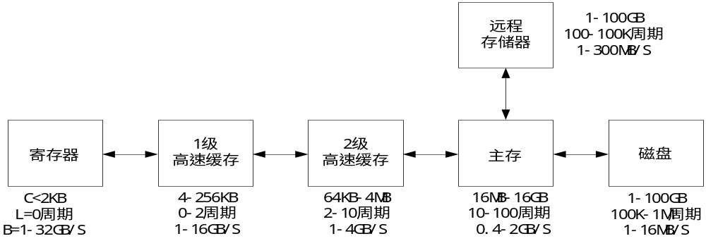
机器级性能评测（cont)
存储器的层次结构(C,L,B)
估计存储器的带宽
RISC add r1,r2,r3 register 8bytes 100MHz
B = 3*8*100*10⁶ B/s= 2.4GB/s

Slide 21
机器级性能评测（cont)
并行和通信开销：相对于计算很大。
PowerPC (每个周期 15ns 执行4flops;
创建一个进程1.4ms 可执行372000flops)
开销的测量：乒--乓方法（Ping-Pong Scheme）
  节点0发送m个字节给节点1；节点1从节点0接收m个字节后，立即将消息发回节点0。总的时间除以2，即可得到点到点通信时间，也就是执行单一发送或接收操作的时间。
  可一般化为热土豆法（Hot-Potato），也称为救火队法（Fire-Brigade) 0——1 —— 2 —— … —— -n-1 —— 0

Slide 22
Ping-Pong Scheme
if （my _node _id =0） then /*发送者*/
start _time =second（ ）
send an m-byte message to node 1
receive an m-byte message from node 1
end_time = second（ ）
total_time = end_time – start_time
communication_time[i] = total_time/2
else if （my_node_id = 1） then /*接收者*/
receive an m-byte message from node 0
send an m-byte message to node 0
endif

Slide 23
并行开销的表达式：点到点通信
Transfer time (n) = T₀ + n/B
  useful for message passing, memory access, vector ops etc
As n increases, bandwidth approaches asymptotic rate B
How quickly it approaches depends on T₀
Size needed for half bandwidth (half-power point):
n_{1/2} = T₀ B
π₀（MB/S），表示短消息带宽
T₀ = n_{1/2} / B = 1/π₀

Slide 24
并行开销的表达式：整体通信
典型的整体通信有：
  播送（Broadcasting）：处理器0发送m个字节给所有的n个处理器
  收集（Gather）：处理0接收所有n个处理器发来在消息，所以处理器0最终接收了m n个字节；
  散射（Scatter）：处理器0发送了m个字节的不同消息给所有n个处理器，因此处理器0最终发送了m n个字节；
  全交换（Total Exchange）：每个处理器均彼此相互发送m个字节的不同消息给对方，所以总通信量为mn²个字节；
  循环移位（Circular-shift）：处理器i发送m个字节给处理器i+1，处理器n-1发送m个字节给处理器0，所以通信量为m n个字节。
T（m ，n） = t₀（n）+ m / r∞（n） （2.17）

Slide 25
SP2机器整体通信和路障同步开销表达式
整体通信操作 | 表 达 式
播 送 | 52logn + （0.029logn）m
收集 / 散射 | （17logn +15） + （ 0.025n-0.02）m
全 交 换 | 80logn + （0.03n ^{1.29}）m
循环移位 | （6logn +60） + （0.003logn + 0.04 ）m
路障同步 | 94logn + 10

Slide 26
RAS
可靠性（Reliability）：平均无故障时间MTTF（Mean Time To Fail）系指系统失效前平均正常运行的时间；
服务性（Serviceability）:平均修复时间MTTR（Mean Time To Repair）来度量，系指系统失效后修理恢复正常工作的时间
可用性（Availability）
Availability = MTTF / （MTTF+ MTTR）

Slide 27
并行机的好用性
目前的用户环境：
  远程登录结合命令行
  GUI＋X协议
  客户GUI＋服务器
  Web服务器＋浏览器
用户环境系统的好用性：灵活、易于扩充和集成，单一系统映象SSI（Single System Image）
用户界面的好用性 ：实用性、高效性、易学习性 、交互性 、美观性
用户界面设计的理论模型 ：实现模型（Implementation Model）， 显示模型（Manifest Model）和概念模型（ Conceptual Model）

Slide 28
机器的成本、价格与性/价比
机器的成本与价格
机器的性能/价格比 Performance/Cost Ratio ：系指用单位代价（通常以百万美元表示）所获取的性能（通常以MIPS或MFLOPS表示）
利用率（Utilization）：可达到的速度与峰值速度之比

Slide 29
算法级性能评测
加速比性能定律
  并行系统的加速比是指对于一个给定的应用，并行算法（或并行程序）的执行速度相对于串行算法（或串行程序）的执行速度加快了多少倍。
  Amdahl 定律
  Gustafson定律
  Sun Ni定律
可扩放性评测标准
  等效率度量标准
  等速度度量标准
  平均延迟度量标准

Slide 30
Amdahl 定律
P：处理器数；
W：问题规模（计算负载、工作负载，给定问题的总计算量）；
  W_{s}：应用程序中的串行分量，f是串行分量比例（f = W_{s}/W， W_{s}=W₁）；
  W_{P}：应用程序中可并行化部分，1-f为并行分量比例；
  W_{s} +W _{p} =W；
T_{s}=T₁ ：串行执行时间，T _{p} ：并行执行时间；
S：加速比，E：效率；
出发点：
  固定不变的计算负载；
  固定的计算负载分布在多个处理器上的，
  增加处理器加快执行速度，从而达到了加速的目的。

Slide 31
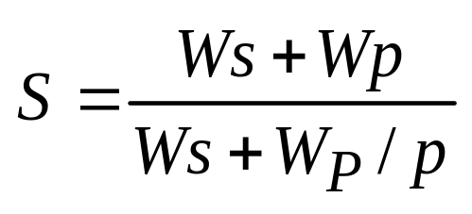
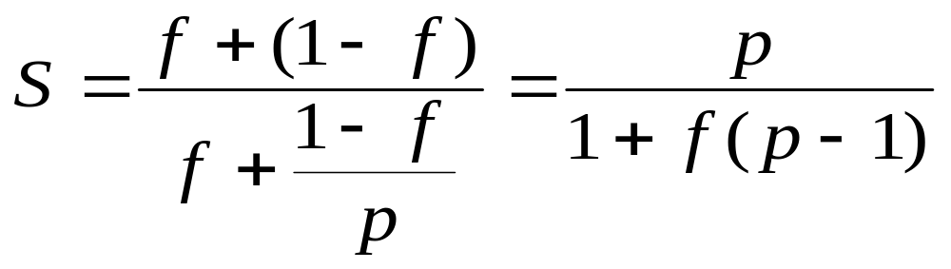
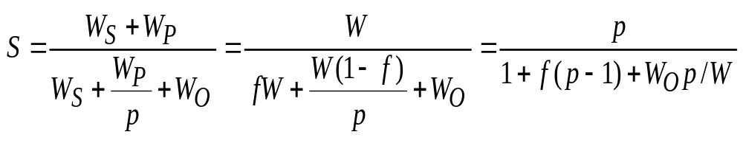
Amdahl定律（cont‘d)
固定负载的加速公式：
W _{s}+ W _{p}可相应地表示为f+（1-f）
p→∞时，上式极限为： S= 1 / f
W _{o}为额外开销

Slide 32
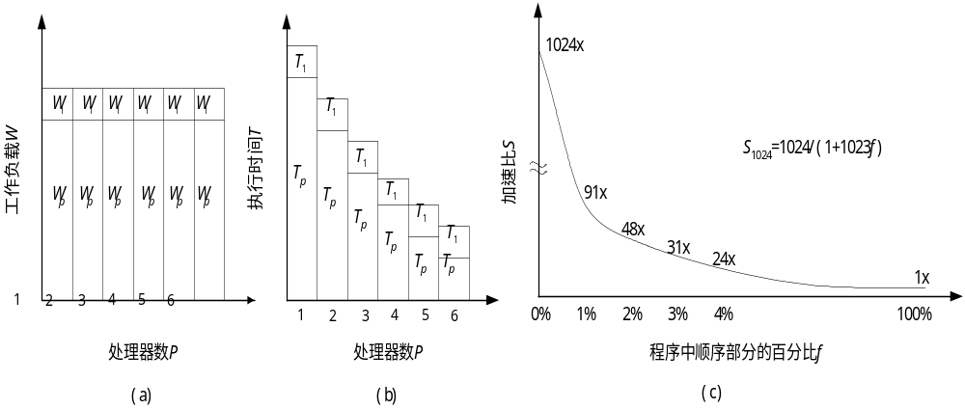
Amdahl’s law (cont’d)

Slide 33
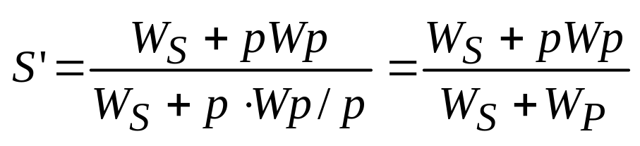
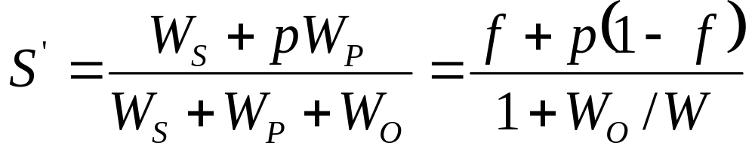
Gustafson定律
出发点：
  对于很多大型计算，精度要求很高，即在此类应用中精度是个关键因素，而计算时间是固定不变的。此时为了提高精度，必须加大计算量，相应地亦必须增多处理器数才能维持时间不变；
  除非学术研究，在实际应用中没有必要固定工作负载而计算程序运行在不同数目的处理器上，增多处理器必须相应地增大问题规模才有实际意义。
Gustafson加速定律 :
并行开销W _{o} ：

Slide 34
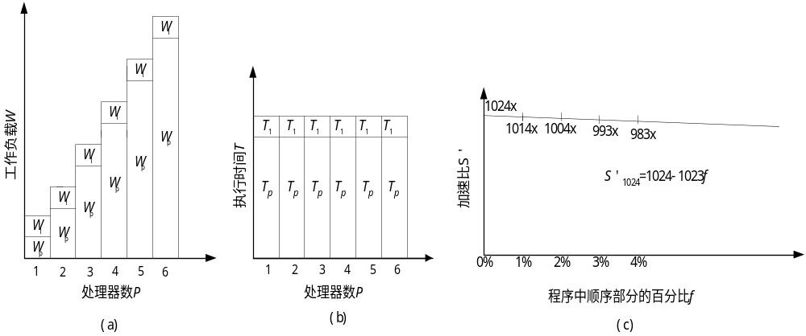
Gustafson定律（cont‘d)

Slide 35
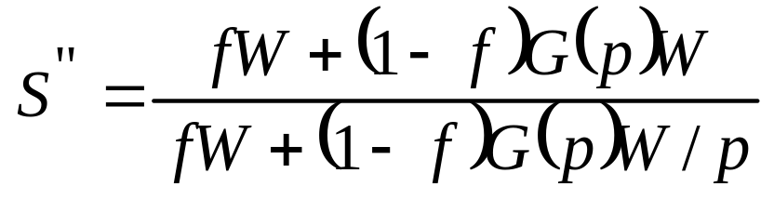
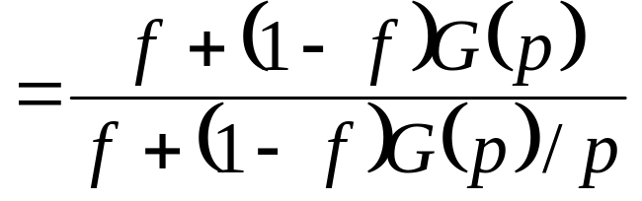
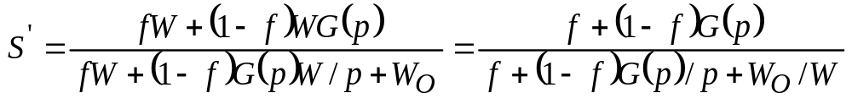
Sun 和 Ni定律
基本思想：
  只要存储空间许可，应尽量增大问题规模以产生更好和更精确的解（此时可能使执行时间略有增加）。
  假定在单节点上使用了全部存储容量M并在相应于W的时间内求解之，此时工作负载W= fW + （1-f）W。
  在p 个节点的并行系统上，能够求解较大规模的问题是因为存储容量可增加到pM。令因子G（p）反应存储容量增加到p倍时并行工作负载的增加量，所以扩大后的工作负载W = fW + （1-f）G（p）W。
存储受限的加速公式 ：
并行开销W _{o}:

Slide 36
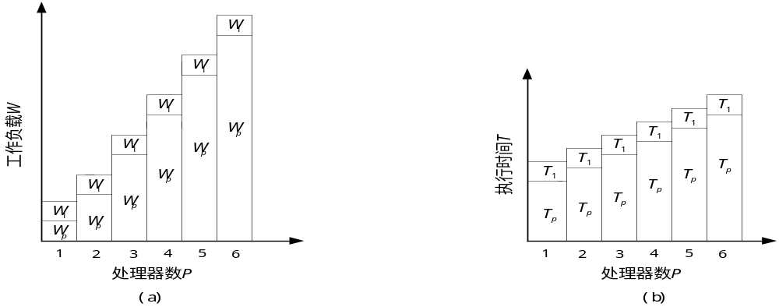
Sun 和 Ni定律(cont’d)
G（p）=1时就是Amdahl加速定律；
G（p）=p 变为 f + p（1-f），就是Gustafson加速定律
G（p）>p时，相应于计算机负载比存储要求增加得快，此时 Sun和 N i 加速均比 Amdahl 加速和 Gustafson 加速为高。

Slide 37
加速比讨论
参考的加速经验公式： p/log p≤S≤P
线性加速比：很少通信开销的矩阵相加、内积运算等
p/log p的加速 比：分治类的应用问题
通信密集类的应用问题 ：S = 1 / C （ p ）
超线性加速
绝对加速：最佳并行算法与串行算法
相对加速：同一算法在单机和并行机的运行时间

Slide 38
可扩放性评测标准
并行计算的可扩放性（Scalability）也是主要性能指标
  可扩放性最简朴的含意是在确定的应用背景下，计算机系统（或算法或程序等）性能随处理器数的增加而按比例提高的能力
影响加速比的因素：处理器数与问题规模
  求解问题中的串行分量
  并行处理所引起的额外开销（通信、等待、竞争、冗余操作和同步等）
  加大的处理器数超过了算法中的并发程度
增加问题的规模有利于提高加速的因素：
  较大的问题规模可提供较高的并发度；
  额外开销的增加可能慢于有效计算的增加；
  算法中的串行分量比例不是固定不变的（串行部分所占的比例随着问题规模的增大而缩小）。
增加处理器数会增大额外开销和降低处理器利用率，所以对于一个特定的并行系统（算法或程序），它们能否有效利用不断增加的处理器的能力应是受限的，而度量这种能力就是可扩放性这一指标。

Slide 39
可扩放性评测标准（cont‘d)
可扩放性:调整什么和按什么比例调整
  并行计算要调整的是处理数p和问题规模W，
  两者可按不同比例进行调整，此比例关系（可能是线性的，多项式的或指数的等）就反映了可扩放的程度。
并行算法和体系结构
可扩放性研究的主要目的：
  确定解决某类问题用何种并行算法与何种并行体系结构的组合，可以有效地利用大量的处理器；
  对于运行于某种体系结构的并行机上的某种算法当移植到大规模处理机上后运行的性能；
  对固定的问题规模，确定在某类并行机上最优的处理器数与可获得的最大的加速比；
  用于指导改进并行算法和并行机体系结构，以使并行算法尽可能地充分利用可扩充的大量处理器
目前无一个公认的、标准的和被普遍接受的严格定义和评判它的标准

Slide 40
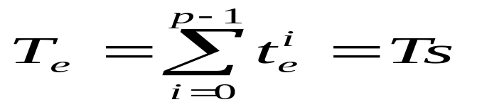
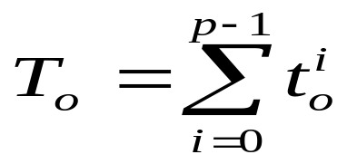
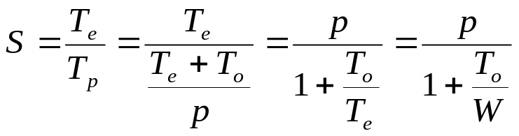
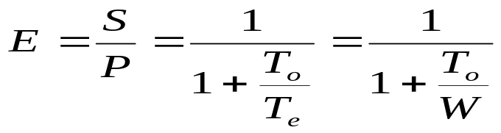
等效率度量标准
令t^{i}_{e} 和t ^{i}_{o} 分别是并行系统上第i个处理器的有用计算时间和额外开销时间（包括通信、同步和空闲等待时间等）
T _{p} 是p个处理器系统上并行算法的运行时间，对于任意i显然有T _{p} = t^{i}_{e} +t ^{i}_{o} ，且 T _{e}+ T _{o}= pT p
问题的规模W为最佳串行算法所完成的计算量W=T_{e}
如果问题规模W 保持不变，处理器数p增加，开销T_{o}增大，效率E下降。为了维持一定的效率（介于0与1之间），当处理数p增大时，需要相应地增大问题规模W的值。由此定义函数f _{E}（p）为问题规模W随处理器数p变化的函数，为等效率函数（ISO-efficiency Function）（Kumar1987）

Slide 41
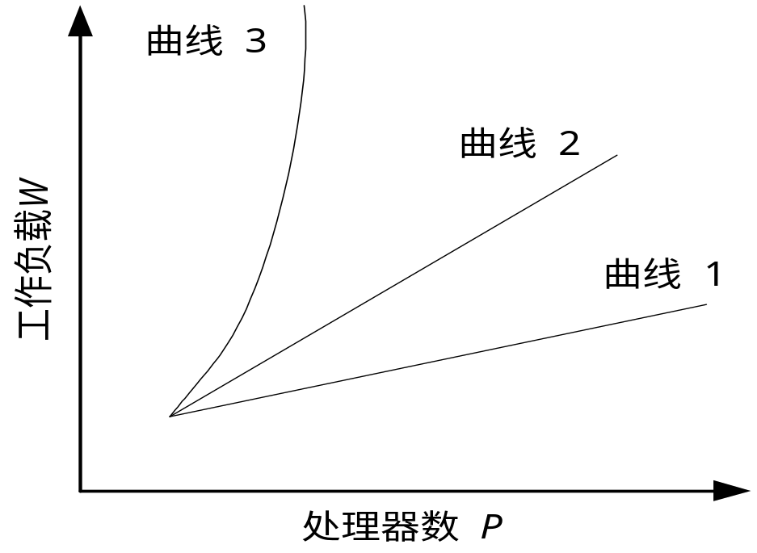
等效率度量标准（cont‘d)
曲线1表示算法具有很好的扩放性；曲线2表示算法是可扩放的；曲线 3表示算法是不可扩放的。
优点：简单可定量计算的、少量的参数计算等效率函数
缺点：如果T_{o}无法计算出

Slide 42
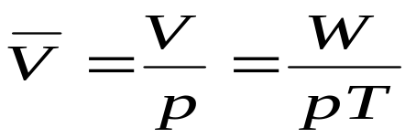
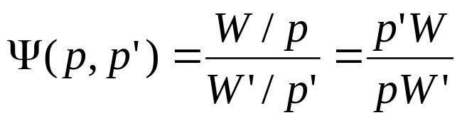
等速度度量标准
p 表示处理器个数，W表示要求解问题的工作量或称问题规模（在此可指浮点操作个数），T为并行执行时间，定义并行计算的速度V为工作量W除以并行时间T
p个处理器的并行系统的平均速度定义为并行速度V除以处理器个数 p：
W是使用p个处理器时算法的工作量，令W’表示当处理数从p增大到p’时，为了保持整个系统的平均速度不变所需执行的工作量，则可得到处理器数从 p到p’时平均速度可扩放度量标准公式

Slide 43
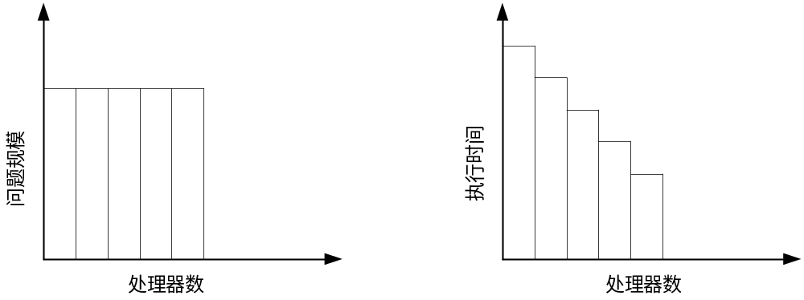
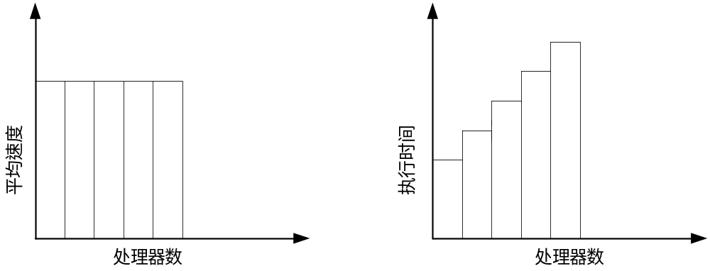
等速度度量标准（cont’d）

Slide 44
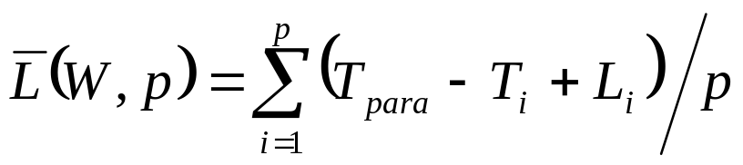

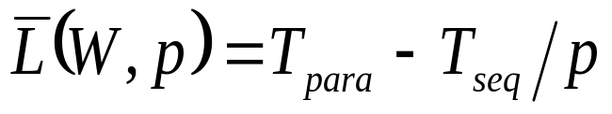


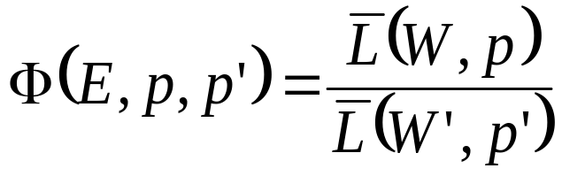
平均延迟度量标准
T_{i}为P_{i}的执行时间，包括包括延迟L_{i}，Pi的总延迟时间为“L i+启动时间+停止时间”。定义系统平均延迟时间为
pT_{para} =T_{o}+ T_{s}
在p个处理器上求解工作量为W问题的平均延迟
在p’个处理器上求解工作量为W’问题的平均延迟当处理器数由p变到p’，而推持并行执行效率不变，则定义平均延迟可扩放性度量标准为

Slide 45
程序级性能评测
基准测试程序（Benchmark）
  一组标准的测试程序
  提供一组控制测试条件
  步骤的规则说明（测试平台环境、输入数据、输出结果和性能指标等 ）
基准测试程序的分类
  真实程序 ：C compiler, Text editor, spice
  核心程序 : Livermore 24 loops, Linpack
  小测试程序 : 皇后问题、排序问题、求素数
  合成测试程序 : Whetstone 、Dhrystone
  应用：科学计算、商业应用、网络服务、多媒体应用
  宏观测试程序（Macro-benchmark）：计算机系统作为一个整体来测试其性能
  微观测试程序（Micro-benchmark ：测试机器的某一特定方面的性质
Benchmark Suites

Slide 46
程序级性能评测（cont‘d)
类 型 | 名 称 | 意 义 用 途
宏观测试程序 | PARKBENCH | 并行计算
 | NAS | 并行计算CFD
 | SPEC | 混合基准测试程序
 | Splash | 并行计算
 | STAP | 信号处理
 | TPC | 商业应用
微观测试程序 | LINPACK | 数值计算（线性代数）
 | LMBECH | 系统调用和数据移动（UNIX）
 | STREAM | 存储器带宽

Slide 47
Whetstone 和Dhrystone测试程序
Whetstone：
  浮点性能 合成测试程序
  最早用Algol-60写成，后用Fortran改写
  英国国立物理实验室最频繁使用的数值计算程序段。转换到称之为Whetstone虚拟计算机上的指令
  包括整数运算、浮点运算，涉及到数组下标索引、子程序调用、参数传递、条件转移和三角/超越函数等，使用Kwhetstone/s数来度量。
Dhrystone
  测试整数与逻辑运算性能合成测试程序
  用Ada、C和Pascal写成
  CPU密集（CPU-intensive）型测试程序，包括很多整型语句与逻辑语句的小循环，使用KDhrystone/s数来度量
  VAX11/780（1MIPS)的性能为1.7KDhrystone/s
Whetstone和Dhrystone的缺点：它们不能预测用户程序性能，对编译程序比较敏感。

Slide 48
LINPACK测试程序
Fortran语言 求解线性代数方程组的子程序，于1979年正式发布了LinPACK包 ,使用BLAS1
测试的基准是用全精度64位字长的子程序求解100阶线性方程组的速度，测试的结果以Mflops
机器名称 | 处理器数 | R_{max}（Gflops） | N_{max}（阶数） | N_{1/2}（阶数） | R_{peak}（Gflops）
Intel ASCI option Red | 7264. | 1068 | 215，000 | 53，400 | 1，453
CP-PACS | 2048 | 368.2 | 103，680 | 30，720 | 614
Intel Paragon XP/S MP | 6768 | 281.1 | 128，600 | 25，700 | 338
Numerical Wind Tunned | 167 | 229.7 | 66，132 | 18，018 | 281
FujitsuVpp500/153 | 153 | 200.6 | 62，730 | 17，000 | 245
CrayT3D1024 | 1024 | 100.5 | 81，920 | 10，224 | 152
1BMSP2-T₂ | 512 | 88.4 | 73，500 | 20，150 | 136
NECSX-4/32 | 32 | 66.53 | 15，360 | 1，792 | 64

Slide 49
LAPACK测试程序和ScaLAPACK测试程序
LAPACK:
  LinPACK作为测试程序现在仍很有生命力，但作为实际求解线性代数问题的软件包已经落伍了。
  1992年推出了代替LinPACK及EisPACK（特征值软件包）的LAPACK，它使用了数值线性代数中最新、最精确的算法，同时采用了将大型矩阵分解成小块矩阵的方法,从而可有效地使用存储器。
  LAPACK是建立在BLAS1、BLAS2 和BLS3基础上的，其中BLS2执行矩阵-向量运算，BLS3执行矩阵-矩阵运算
ScaLAPACK:
  LAPACK 的增强版，主要为可扩放的、分布存储的并行计算机而设计
  ScaLAPACK支持稠密和带状矩阵上各类操作，诸如乘法、转置和分解等。
  在国际上，ScaLAPACK例程可以加入多个并行算法，并且可根据数据分布、问题规模和机器大小选择这些算法，然而用户却不必关心这些细节

Slide 50
LMBENCH和STREAM测试程序
LMBENCH
  SGI的Larry McVoy所维护
  用于测试不同Unix平台上OS开销以及处理器、高速缓存、主存、网络和磁盘之间数据传输能力
STREAM
  SGI的John McCalpin所维护。
  测试可持续的存储带宽（MB/s）及其相应的计算速率
  迭代地执行4种向量操作
属 性 |  | Intel Alder | Sun Ultra | IBM990
带宽（MB/s） | 存储器复制 | 52 | 85 | 242
 | 文件读 | 52 | 85 | 187
 | 管道（pipe） | 38 | 61 | 84
 | TCP | 20 | 51 | 10
延迟 （μs） | 存储器读 | 0.28 | 0.27 | 0.26
 | 文件生成 | 23，809 | 18，181 | 13，333
 | 管道 | 101 | 62 | 91
 | TCP | 305 | 162 | 332
系统开销（μs） | 空系统调用 | 7 | 5 | 16
 | 进程生成 | 4，500 | 3，700 | 1，200
 | 现场交换 | 36 | 14 | 13

Slide 51
并行基准测试程序
NPB测试程序
  NAS（Numerical Aerodynamic Simulation）Parallel Benchmark
  8个程序组成，测试范围从整数排序到复杂的数值计算
  EP MG CG FT IS LU SP BT
PARKBENCH测试程序
  PARallel Kernels and BENCHmarks
  目前分布存储的多计算机编写，使用Fortran77加上PVM或MPI
  底层基准程序、核心基准程序、密集应用基准程序、HPF编译基准程序
STAP测试程序
  Space-Time Adaptive Processing
  APT（Addtive Processing Testbed）、 HO-PD（High-Order Post- Doppler）、BM-stag（Beam Space PRI-Staggered Post Doppler）、EL-stag（Element Space PRI-Staggered Post Doppler）、GEN（General）

Slide 52
商用基准测试程序
TPC
  Transaction Processing Performance Council
  TPC已发布了4个基准测试程序，TPC-A和TPC-B于1995年6月废弃；TPC-C用于测试事务处理系统的性能与价格/性能比；而TPC-D测试决策支持系统的性能。
  TPC-C是目前最流行的在线事务处理（OLTP）商用基准测试程序，能模拟一个大公司的整个销售环境 （仓库、区域、用户、定单、各种事务的比例、响应时间）
  性能结果tpmC：描述了系统在执行Payment、Order-status、Delivery、Stock-Level这四种交易的同时，每分钟可以处理多少个New-Order交易。所有交易的响应时间必须满足TPC-C测试规范的要求。 流量指标值越大越好。
  和价格/性能结果＄/tpmC：性价比越小越好
  各厂商的TPC-C测试结果都按TPC组织规定的两种形式发布：测试结果概要(Executive Summary)和详细测试报告(Full Disclosure Report)。测试结果概要中描述了主要的测试指标、测试环境示意图以及完整的系统配置与报价，而详细测试报告中除了包含上述内容外，还详细说明了整个测试环境的设置与测试过程
  TPC-C允许被测系统放大和缩小，但终端数和数据库规模也必须按比例调整

Slide 53
SPEC测试程序
Standard Performance Evaluation Cooperation
  第一组基准程序叫作SPEC89，包含10个程序；
  SPEC92扩充至20个程序，6个整数程序和14个浮点程序，分别称为SPECint92和SPECfp92。
  SPEC又发布了一些新的基准测试程序（如SPEC95、SPEChpc96、SPECweb96等）。
  SPEC原主要是测试CPU性能的，现在强调开发能反映真实应用（如实际负载等）的基准测试程序，并已推广至客户/服务器计算、商业应用、I/O子系统等。
  SPEC基准测试程序使用的单位是所测试机器执行性能与所参照机器执行性能之比

Slide 54
新SPEC测试程序组
SPEC95：测试CPU、存储器和编译器代码生成性能；
SPEChpc96：测试工业型应用高性能计算系统的性能
  地震处理测试程序SPECseis96和计算化学测试程序SPECchen96；
SPECweb96：测试基于WWW服务的Web服务器性能
SFS（System-Level File Server）：测试不同负载情况下NFS文件服务器的响应时间和吞吐率；
SDM（（System Development Multitasking）：
  测试系统处理大量用户发出典型Uinix软件命令（如make、cp、grepl等），包括由Unix Shell脚本构成的两个多用户Unix命令测试程序
GPC（Graphics Performance Characterization）：
  测试图形学功能，包括3个在研项目：
  PLB（Picture Level Benchmark）测试每秒向量数和每秒多边形数的图形处理能力，
  XPC（X Performance Characterization）开发测试X窗口性能的Xmark93基准测试程序工具，OP
  OPC（OpenGL Performance Characterization） 开发测试OpenGL性能的Viewperf基准测试程序

Slide 55
SPEC95
SPEC95 CPU基准测试程序是广为使用、著名的测试程序
  它从整体上测量CPU速度、高速缓存/存储器系统以及编译器等的性能，但不计操作系统和I/O操作的时间。
  SPEC95由CINT95（8个整数程序）和CFP95（10个浮点程序）组成，它们均是CPU密集型应用。
  通过对各基准测试程序的比值取几何平均值再将所有的基准测试程序总计起来就是每个指标之值，其中速度指标测试单拷贝基准测试程序的比值，而吞吐率指标测试多拷贝基准测试程序的比值。
  SPEC同时报告性能的“基线”（Base）值和“峰值”，分别对应着“保守”值和“最优”值，其中峰值速度就是SPEC95通常所引用的值。
  Alpha 21164的SPEC95指标，它表示成与参照机器SUN SPARC工作站10/40的性能之比（例如5就意味着被测机器比SPARC工作站快4倍）。
指 标 | 速 度 |  | 吞 吐 率
 | 95 | -base95 | -rate95 | -rate-base95
SPECint | 15 | 12.6 | 135 | 113
SPECfp | 20.4 | 18.3 | 183 | 165

